Slide 1
ระบบตรวจจับการใช้งานเครือข่ายที่ผิดปกติโดยใช้เน็ตเวิร์กโพรไฟล์
Network Traffic Anomaly Detection Using Network Profile
ผู้ดำเนินโครงงาน
1. นาย พลสุธี ธเนศนิรัตศัย รหัส 45010517
2. นาย ภาสกร สิริสรรพสาร รหัส 45010590
อาจารย์ที่ปรึกษา
อาจารย์ ธนัญชัย ตรีภาค
อาจารย์ อัครเดช วัชระภูพงษ์
ผศ. ธนา หงษ์สุวรรณ

Slide 2
Network Traffic Anomaly Detection Using Network Profile
วัตถุประสงค์
      เพื่อศึกษาหลักการทำงานของระบบตรวจจับความผิดปกติของเครือข่ายโดยใช้เน็ตเวิร์กโพรไฟล์
      เพื่อพัฒนาโปรแกรมต้นแบบที่ตรวจจับความผิดปกติของปริมาณข้อมูลของการใช้งานเครือข่ายคอมพิวเตอร์
      เพื่อเพิ่มเครื่องมือตรวจสอบด้านความปลอดภัยให้กับผู้ดูแลระบบเครือข่ายคอมพิวเตอร์และใช้งานได้ง่าย

Slide 3
หลักการและที่มา
เนื่องจากปัจจุบันมีการใช้งานเครือข่ายคอมพิวเตอร์กันอย่างแพร่หลายดังนั้นจึงอาจก่อให้เกิดการประสงค์ร้ายเพื่อมุ่งโจมตีหรือทำลายเครือข่ายจึงควรมีระบบเพื่อช่วยในการตรวจสอบความผิดปกติเบื้องต้น
เนื่องจากการใช้งานเครือข่ายโดยทั่วไปมักมีการใช้งานที่มีปริมาณการใช้งานใกล้เคียงกันในช่วงเวลานั้นๆ ของวัน ซึ่งเป็นการปริมาณการใช้งานปกติ จึงสามารถนำมาใช้เป็นข้อมูลในการคาดเดาปริมาณการใช้งานปกติในอนาคตได้
เนื่องจากอุปกรณ์เครือข่ายมีการเก็บบันทึกการใช้งานอยู่แล้ว จึงนำข้อมูลเหล่านั้นมาใช้เพื่อก่อให้เกิดประโยชน์

Slide 4
สาระสำคัญของโครงงาน
โครงการนี้พัฒนาโปรแกรมตรวจจับความผิดปกติของการใช้งานเครือข่ายคอมพิวเตอร์ โปรแกรมมีลักษณะการทำงานโดยทำการเก็บสถิติการใช้งานเครือข่ายที่อุปกรณ์เครือข่ายนั้นได้เก็บสถิติไว้ แล้วนำข้อมูลต่างๆ ที่สำคัญมาเก็บไว้ในฐานข้อมูล เพื่อนำไปวิเคราะห์ตรวจจับความผิดปกติของการใช้งานเครือข่าย โดยใช้ทฤษฎีทางคณิตศาสตร์ด้านสถิติเพื่อจำแนกลักษณะของข้อมูล และตรวจหาความผิดปกติของข้อมูล หากมีการตรวจพบความผิดปกติของการใช้งานเกิดขึ้นบนเครือข่าย โปรแกรมจะทำการแจ้งเตือนไปยังผู้ดูแลระบบ นอกจากนี้โปรแกรมยังสามารถแสดงปริมาณการใช้งานเครือข่ายในรูปแบบกราฟ ทำให้ง่ายต่อการตรวจสอบและดูค่าสถิติการใช้งานเครือข่าย โดยโปรแกรมนี้มุ่งเน้นในการทางเลือกในการตรวจสอบดูแลระบบเครือข่ายเพื่อช่วยในการประเมินผลการใช้งานเครือข่ายให้กับผู้ดูแลระบบ

Slide 5
Network Intrusion Detection System Using Network Profile
ขอบเขตโครงงาน
ระบบตรวจจับการใช้งานเครือข่ายที่ผิดปกติโดยใช้เน็ตเวิร์กโพรไฟล์ที่มีเก็บอยู่ในตัวอุปกรณ์โดยใช้ Protocol SNMP ในการดึงข้อมูลจากอุปกรณ์
วิเคราะห์ขอบเขตการใช้งานเครือข่ายโดยใช้หลักการสถิติเพื่อตรวจสอบความผิดปกติอันเนื่องมาจากการใช้งาน
ระบบสามารถแจ้งเตือนไปยังผู้ดูแลระบบได้เมื่อเกิดเหตุการณ์ที่ผิดปกติ

Slide 6
Network Intrusion Detection System Using Network Profile
    ประโยชน์ที่คาดว่าจะได้รับ
    ได้รับความรู้ในกระบวนการตรวจจับความผิดปกติในลักษณะตรวจจับความผิดปกติ
    ได้ทักษะในการเขียนโปรแกรมที่มีการติดต่อกับอุปกรณ์บนเครือข่าย
    ได้รับความรู้ ความเข้าใจลักษณะในการวิเคราะห์ข้อมูลเชิงสถิติ
    ได้โปรแกรมตรวจสอบความผิดปกติการใช้งานเครือข่ายที่อำนวยความสะดวกแก่ผู้ดูแลระบบ

Slide 7
ภาพรวมของโปรแกรม
เป็นการสร้างขอบเขตว่าการใช้งานปกติควรมีค่าเท่าไร
ขอบเขตของการใช้งานในระบบปกติ
ข้อมูลที่อยู่ภายในขอบเขตของระบบปกติ
ข้อมูลที่อยู่นอกขอบเขตของระบบปกติ

Slide 8
โครงสร้างของโปรแกรม
ส่วนเปรียบเทียบ
ความผิดปกติ
ส่วนคำนวณ
ทางสถิติ
ส่วนติดต่อกับผู้ใช้
Input/Output
ส่วนเก็บข้อมูลจาก
อุปกรณ์บนเครือข่าย
DB

Slide 9


ส่วนเก็บข้อมูลเครือข่าย
SNMP Protocol
Network Device
Application on Server

Slide 10
ส่วนฐานข้อมูล
ตัวแปรต่างๆ ที่ใช้เก็บข้อมูลเพื่อการวิเคราะห์ปริมาณข้อมูลของการใช้งานเครือข่าย
ifInOctets | ifOutDiscards
ifInUcastPkts | etherStatsPkts64Octets
ifInNUcastPkts | etherStatsPkts65to127Octets
ifInDiscards | etherStatsPkts128to255Octets
ifOutOctets | etherStatsPkts256to511Octets
ifOutUcastPkts | etherStatsPkts512to1023Octets
ifOutNUcastPkts | etherStatsPkts1024to1518Octets

Slide 11



ทฤษฎีทางสถิติที่ใช้ในการวิเคราะห์ข้อมูล
3 –Sigma Control Limit
  ใช้เป็นขอบเขตของความปกติของระบบ
    ค่า 3 – sigma control limit นั้นมีค่าดังนี้
    โดย ตัวแปรมีความหมายดังต่อไปนี้
        เป็นค่า Chi – Square Test ของชุดข้อมูลในระบบปกติ
        เป็นค่า เบี่ยงเบนมาตรฐานของชุดข้อมูลในระบบปกติ

Slide 12
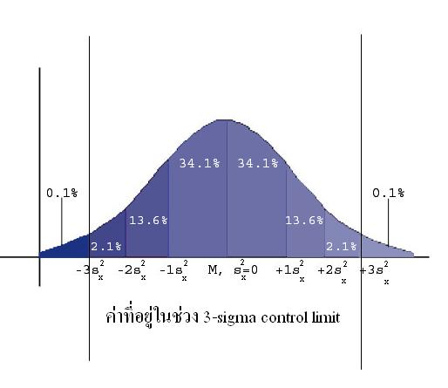
ทฤษฎีทางสถิติที่ใช้ในการวิเคราะห์ข้อมูล
รูปแสดง ข้อมูลที่ 3-sigma ครอบคลุม 99.6 %

Slide 13
ทฤษฎีทางสถิติที่ใช้ในการวิเคราะห์ข้อมูล
Exponential Weight Moving Average (EWMA)
  มี รูปแบบสมการ
    X_{i}(t) = ג * X + (1-ג ) * X (t-1)
      โดย ตัวแปรมีความหมายดังต่อไปนี้
        - ג เป็นค่าตงที่ ซึ่งมีค่า 0 ถึง 1
        - X เป็นค่าความต่างของข้อมูล X (t) และ X (t-1)

Slide 14

ทฤษฎีทางสถิติที่ใช้ในการวิเคราะห์ข้อมูล
Chi-Square Test
  มีรูปแบบสมการดังนี้
    โดย ตัวแปรมีความหมายดังต่อไปนี้
      Ei เป็นค่าของการใช้งานปกติที่ควรจะเป็น (Expect value)
      โดยในโครงงานนี้ ใช้ค่านี้เป็น ค่าเฉลี่ยของข้อมูลในเครือข่ายปกติ
      Xi เป็นค่าของข้อมูลการใช้งานเครือข่าย ณ เวลาที่สังเกต

Slide 15

ทฤษฎีทางสถิติที่ใช้ในการวิเคราะห์ข้อมูล
SD.(ค่าเบี่ยงเบนมาตราฐาน)
  โดย ตัวแปรมีความหมายดังต่อไปนี้
  - X เป็นค่าข้อมูล
  - X เป็นค่าเฉลี่ยเลขคณิตของข้อมูล
  - N เป็นจำนวนตัวแปร

Slide 16
ทฤษฎีทางสถิติที่ใช้ในการวิเคราะห์ข้อมูล
X bar (ค่าเฉลี่ยเลขคณิต)
  มีรูปนี้สมการดังนี้
  X = X
  โดย ตัวแปรมีความหมายดังต่อไปนี้
  - X เป็นค่าเฉลี่ยเลขคณิต
  - X_{i} เป็นค่าของข้อมูลการใช้งานเครือข่าย
  - N เป็นจำนวนตัวแปร
N
i
i = 0
N

Slide 17
ส่วนคำนวณทางสถิติ
มีการคำนวณทางสถิติอยู่ 2 รูปแบบ
1. คำนวณเพื่อสร้างขอบเขตการใช้งานปกติ
2. คำนวณเพื่อสร้างปริมาณการใช้งาน ณ. ปัจจุบัน

Slide 18
ส่วนคำนวณทางสถิติ
1. คำนวณเพื่อสร้างขอบเขตการใช้งานปกติ
DB
เตรียมชุดข้อมูล
หาค่า
Expect value
หาค่า
เบี่ยงเบนมาตรฐาน
Norm Profile
ขอบเขตการใช้งาน
3-Sigma
หาค่า
Chi_Square

Slide 19
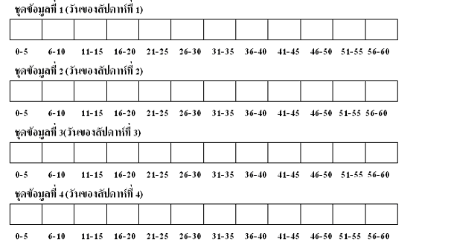
การสร้างขอบเขตการใช้งานปกติ
ขั้นตอนการเตรียมข้อมูล
รูปแสดงลักษณะข้อมูลการใช้งานที่ได้ดึงมาจากฐานข้อมูล

Slide 20
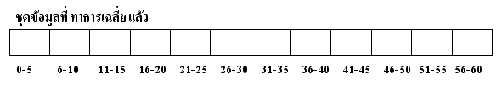
การสร้างขอบเขตการใช้งานปกติ
ขั้นตอนการเตรียมข้อมูล
รูปแสดงข้อมูลของตัวแปรที่ถูกทำการเฉลี่ยแล้ว

Slide 21
การสร้างขอบเขตการใช้งานปกติ
เมื่อได้ผลลัพธ์เป็นค่าเฉลี่ยของแต่ละตัวแปรมาแล้ว ทำการแบ่งข้อมูลเป็นกลุ่มข้อมูลดังนี้
    กลุ่มข้อมูลขาเข้า
    กลุ่มข้อมูลขาออก
    กลุ่มข้อมูลขนาดของ Packet
นำตัวแปรมาทำการรวมเป็น vector รวมโดยใช้สมการ
V = A² + B² + C² + D² +…

Slide 22
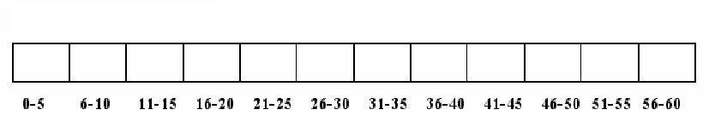
การสร้างขอบเขตการใช้งานปกติ
ขั้นตอนการเตรียมข้อมูล
Vector ข้อมูลชุดขาเข้า
Vector ข้อมูลชุดขาออก
Vector ข้อมูลชุดขนาด packet
รูปแสดง ชุดข้อมูล vector ที่ทำการรวมตัวแปรของแต่ละกลุ่ม

Slide 23
การสร้างขอบเขตการใช้งานปกติ
นำชุดข้อมูล vector มาทำการหาค่า Expect value ด้วยวิธี EWMA โดยใช้ ค่า ג เป็น 1/12
    X_{i}(t) = (1/12) * X + (11/12 ) * X (t-1)
ซึ่งค่า expect value จะนำค่าสุดท้ายที่ได้จาการคิด EWMA

Slide 24
การสร้างขอบเขตการใช้งานปกติ
นำชุดข้อมูล vector มาหาค่าเบี่ยงเบนมาตรฐาน เพื่อนำไปใช้หา ค่า 3 sigma control limit
นำชุดข้อมูล vector และ ค่า expect value ไปทำการหาค่า chi-square
นาค่า chi-square และ ค่าเบี่ยงเบนมาตรฐาน ไปทำการหาค่า 3 sigma control limit

Slide 25
ส่วนคำนวณทางสถิติ
2. คำนวณเพื่อสร้างปริมาณการใช้งาน ณ. ปัจจุบัน
เตรียมชุดข้อมูล
หาค่า
Expect Value
DB
Norm Profile
เตรียมชุดข้อมูล
หาค่า
Chi_square
DB
ปริมาณการใช้งาน
Observe Profile

Slide 26
ส่วนการเปรียบเทียบ
ทำการเปรียบเทียบ
ปริมาณการใช้งาน
>
Control Limit
หรือไม่
YES
NO
ทำการแจ้งเตือน
ไปยังผู้ดูแลระบบ
ไม่ต้องแจ้งเตือนไป
ยังผู้ดูแลระบบ
ทำการ update
ข้อมูลลงฐานข้อมูล

Slide 27
ส่วนติดต่อกับผู้ใช้
เป็นส่วนที่ใช้ติดต่อกับผู้ใช้
  ส่วนที่ผู้ใช้ป้อนให้กับโปรแกรม (Input)
  ส่วนที่โปรแกรมแสดงผลให้ผู้ดูแลระบบ (Output)
  แบ่งเป็นหน้าการทำงาน ได้ 4 หน้าดังนี้
  - หน้า Setting
  - หน้า Display
  - หน้า Admin_setting
  - หน้า Graph

Slide 28
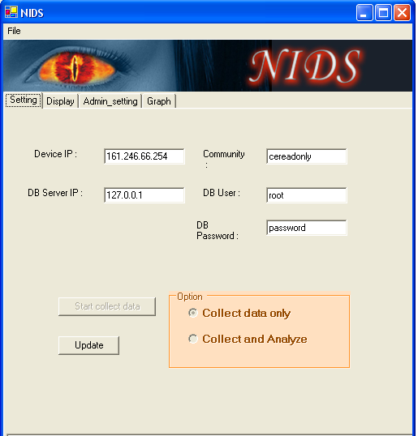
ส่วนติดต่อกับผู้ใช้
Input
1. หมายเลข IP ของอุปกรณ์เครือข่ายที่จะทำการดึงข้อมูล
2. รหัสคอมมูนิตี้ของอุปกรณ์เครือข่าย
3. หมายเลข IP ของเครื่องฐานข้อมูล
4. User name ของ ฐานข้อมูล
5. Password ของฐานข้อมูล
รูปแสดงหน้า setting
ของโปรแกรม

Slide 29
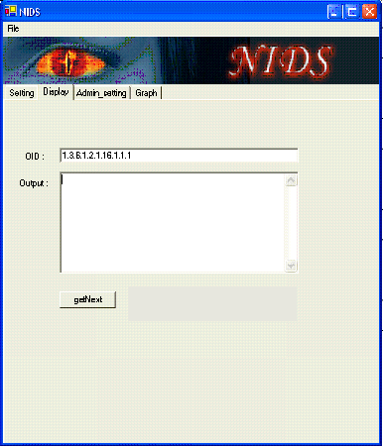
ส่วนติดต่อกับผู้ใช้
Input
1.มีเลข OID ที่ต้องการให้โปรแกรมไป ดึงข้อมูลมาแสดง
Output
1. แสดงข้อมูลต่างๆ ที่มีอยู่ในตัวอุปกรณ์ตามค่า OID ที่ผู้ใช้ใส่เข้ามา
รูปแสดงหน้า Display
ของโปรแกรม

Slide 30
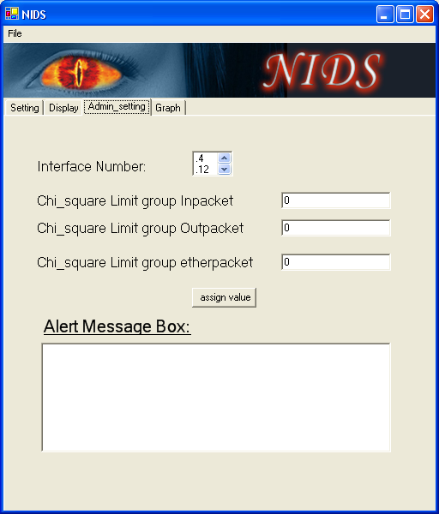
ส่วนติดต่อกับผู้ใช้
Input
ค่า upper bound ที่ผู้ดูแลระบบสามารถยอมรับได้ของกลุ่มการใช้งานแต่ละอินเตอร์เฟส
Output
ข้อความแจ้งเตือนความผิดปกติ
รูปแสดงหน้า Admin_setting
ของโปรแกรม

Slide 31
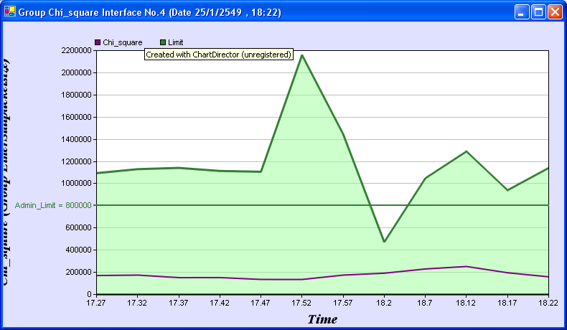
ส่วนติดต่อกับผู้ใช้
รูปแสดงกราฟที่มีการตั้งค่า Chi_Square Limit จากหน้า Admin_setting

Slide 32
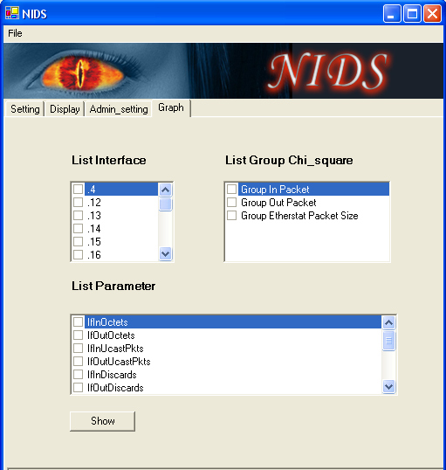
ส่วนติดต่อกับผู้ใช้
Input
1. หมายเลขอินเตอร์เฟสที่ต้องการให้แสดงกราฟ
2. กลุ่มของการคำควณ
3. ชนิดของตัวแปรที่ต้องการแสดงปริมาณการใช้งาน
Output
1. กราฟแสดงปริมาณต่าง ซึ่งมี 2 ลักษณะ
รูปแสดงหน้า Graph
ของโปรแกรม

Slide 33
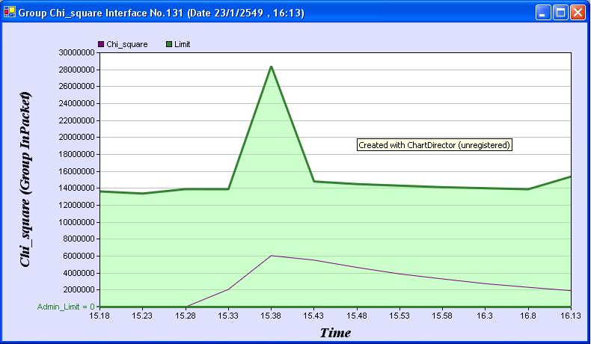
ส่วนติดต่อกับผู้ใช้
รูปแสดงตัวอย่างกราฟแสดงปริมาณค่าการ
ใช้งานของ Chi_square ในกลุ่มขาเข้าอินเตอร์เฟส131

Slide 34
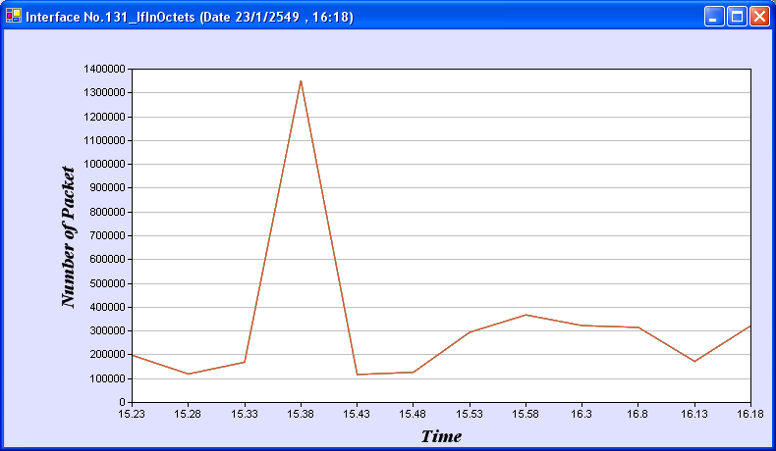
ส่วนติดต่อกับผู้ใช้
รูปที่ 3.11 แสดงตัวอย่างกราฟแสดง
ปริมาณการใช้งานของตัวแปร ifInOctets อินเตอร์เฟส 131

Slide 35
ขั้นตอนการทำงานของโปรแกรม
ลักษณะการทำงานขณะเก็บชุดข้อมูลปกติ(Norm Profile)
Start
1) ทำการสร้างฐานข้อมูล
ตามอินเตอร์เฟสที่อุปกรณ์เครือข่ายมี
2) ดึงข้อมูลการใช้งาน
จากอุปกรณ์บนเครือข่าย
3) เอาข้อมูลที่รับเข้ามา
เก็บลงในฐานข้อมูล

Slide 36
ขั้นตอนการทำงานของโปรแกรม
ลักษณะการทำงานขณะทำการตรวจสอบความผิดปกติ
Start
1) ดึงข้อมูลการใช้งาน
จากอุปกรณ์บนเครือข่าย
4) ทำการตัดสินใจว่ามี
ความผิดปกติหรือไม่
2) เอาข้อมูลที่รับเข้ามา
เก็บลงในฐานข้อมูล
3) นำข้อมูลมาวิเคราะห์
โดยใช้หลักการทางสถิติ

Slide 37
ผลการทดลอง
ข้อมูลที่ใช้ในการทดลอง
- เครือข่ายภาควิชาวิศวกรรมคอมพิวเตอร์
- ชุดข้อมูลปกติเป็นระยะเวลา 1 เดือน

Slide 38
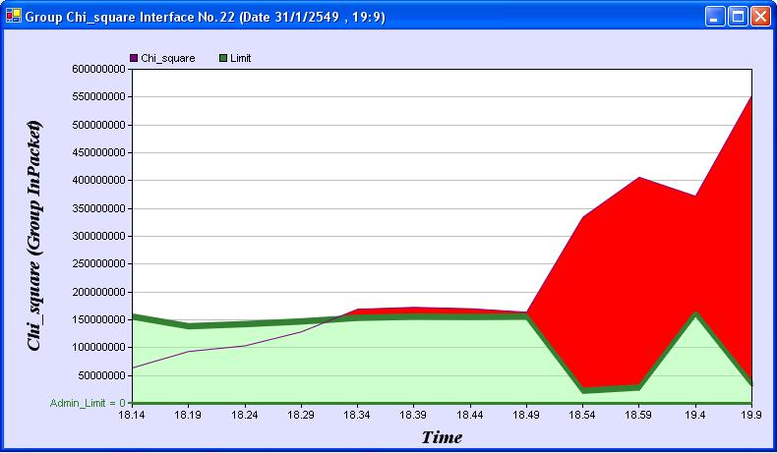
ผลการทดลอง
เมื่อมีการ Scan โดยใช้โปรแกรม Nessus ทำให้เกิดการใช้งานที่ผิดปกติที่กลุ่มข้อมูลขาเข้า ได้ ค่า Chi_Square ดังรูป
รูปกราฟแสดงข้อมูลขาเข้าที่มีการใช้งานผิดปกติ

Slide 39
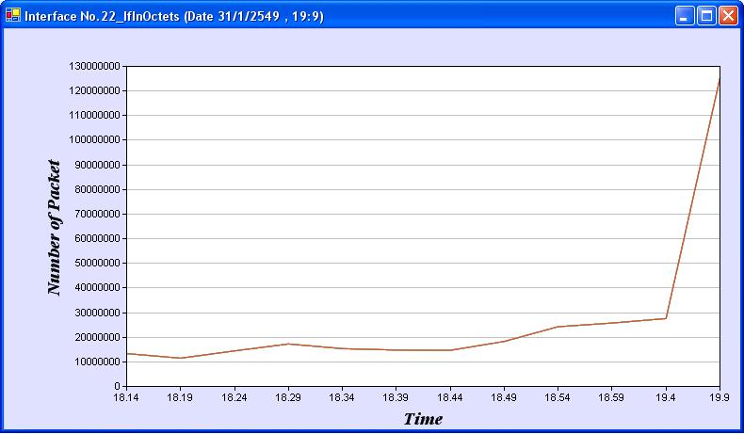
ผลการทดลอง
รูปแสดงปริมาณข้อมูลขาเข้าที่เพิ่มขึ้นอย่างผิดปกติ

Slide 40
วิจารณ์และสรุปผล
  โปรแกรมต้องทำการเก็บชุดข้อมูลการใช้งานในภาวะปกติเป็นระยะเวลาหนึ่งก่อนที่จะสามารถตรวจสอบความผิดปกติได้จริง
  โปรแกรมไม่สามารถวิเคราะห์เครือข่ายที่มีความผันผวนในการใช้งานสูงเนื่องจากค่าปริมาณการใช้งานจะมีความแตกต่างกันมากจนทำให้ค่า chi-square ของการใช้งานนั้นสูงมากจนเกิดความผิดปกติอยู่ตลอดเวลา

Slide 41
วิจารณ์และสรุปผล
  โปรแกรมสามารถตรวจสอบความผิดปกติได้ว่าเกิดที่อินเตอร์เฟสใด แต่โปรแกรมไม่สามารถระบุความผิดปกติได้ว่าเกิดจากสาเหตุใด
  - โปรแกรมไม่สามารถวิเคราะห์เครือข่ายที่มีความผันผวนในการใช้โปรแกรมเหมาะสมกับเครือข่ายที่มีการใช้งานที่มีรูปแบบซ้ำๆ จำพวกที่ทำงานตามบริษัท

Slide 42
ปัญหาและอุปสรรค
อุปสรรคในการเก็บข้อมูลโพรไฟล์ของการใช้งานปกติ เนื่องจากข้อมูลที่ใช้เป็นสภาพแวดล้อมเปิด สามารถควบคุมได้ยากเพราะข้อมูลที่เก็บได้อาจไม่ใช่ข้อมูลการใช้งานที่ปกติจริง
โปรแกรมได้ทำการพัฒนาเก็บข้อมูลทุกๆ ช่วง 5 นาทีซึ่งเป็นช่วงเวลาที่กว้างพอสมควร จึงทำให้ปริมาณการใช้งานบางครั้งมีค่ามากน้อยแตกต่างกันค่อนข้างมากจนอาจก่อให้เกิดความผิดพลาดในการตรวจจับได้

Slide 43
ปัญหาและอุปสรรค
ปัญหาในการวิเคราะห์ความผิดปกติ ซึ่งโครงงานนี้ใช้ข้อมูลการใช้งานของภาควิชาวิศวกรรมคอมพิวเตอร์ซึ่ง มีภาวะเปิดกว้างให้มีการใช้งานได้อย่างอิสระดังนั้นในแต่ละวันจึงมีการใช้งานที่เป็นอิสระซึ่งอาจทำให้เกิดการใช้งานสูงในช่วงเวลาใดก็ได้

Slide 44
แนวทางการพัฒนาต่อ
เพิ่มเติมในส่วนของตัวแปรต่างๆ ที่นำมาวิเคราะห์
เพิ่มเติมในส่วนทฤษฎีในการหา upper bound เพื่อใช้เปรียบเทียบกันทั้งแบบเดิมและแบบใหม่เพื่อเพิ่มความถูกต้องให้มากขึ้น
พัฒนาในส่วนของติดต่อกับผู้ใช้ให้มีรายละเอียดมากขึ้น
พัฒนาส่วนที่ระบุว่าความผิดปกติเกิดจากสาเหตุใด
พัฒนาโดยลดช่วงเวลาของการทำงานจากเดิม 5 นาทีให้น้อยลงกว่าเดิมเพื่อลดความผันผวนปริมาณการใช้งานที่เกิดขึ้น

Slide 45
Reference
  1. N.Ye, and Q Chen. “An anomaly detection technique based on a chi-square statistic for detecting intrusions
  into information systems.” Quality and Reliability Engineering International, Vol 17,NO. 2,2001,pp. 105 -112
  2. Montgomery DC. Introduction to Statistic Quality Control. John Wiley & Sons: Newyork,1989.
  3.http://www.georgetown.edu/faculty/ballc/webtools/web_chi_tut.html
  4. William Stallings:”SNMP,SNMPv2,SNMPv3,and RMON1 and 2 ,Addison-Wesley,1999
  5. น.ท. ไพศาล โมลิสกุลมงคล :”Microsoft Visual C#.NET

Slide 46
Q & A

